Slide 1
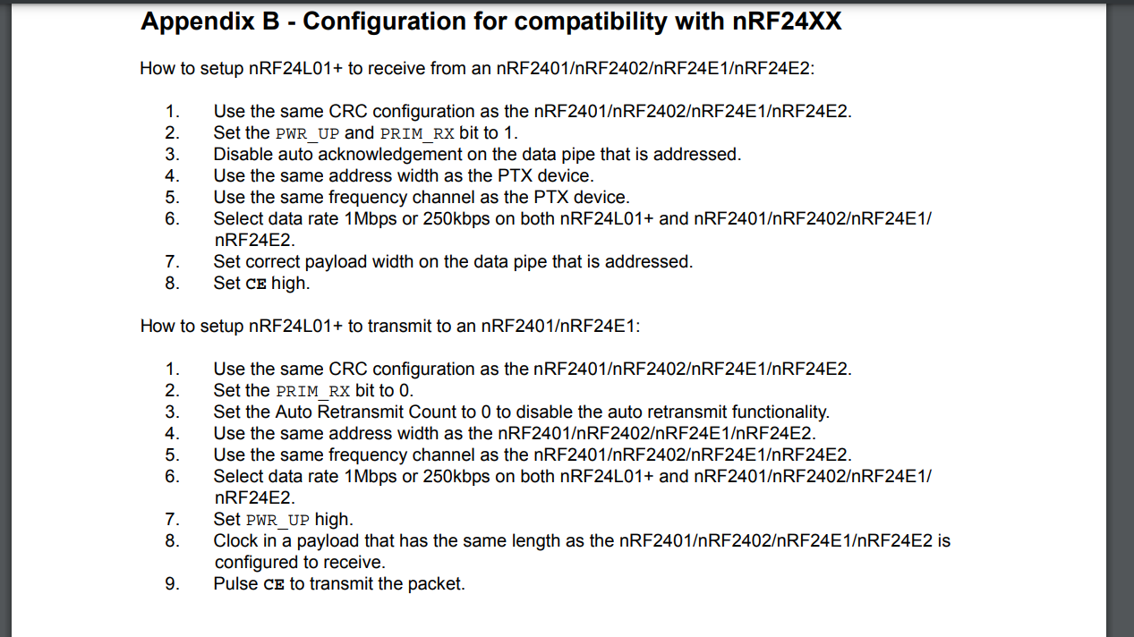
RX
2. PWR_UP = 1 PRIM_RX = 1.
3. OFF auto acknowledgement
4. Sử dụng cùng địa chỉ
5. Sử dụng cùng kênh tần số.
6. 250kbps
7. Đặt chiều rộng trọng tải chính xác trên đường ống dữ liệu được giải quyết.
8. Đặt CE =1.
TX
2. PRIM_RX = 0.
3. Đặt Số lượng truyền lại tự động = 0 để tắt chức năng tự động truyền lại.
4. Sử dụng cùng một địa chỉ
5. Sử dụng cùng một kênh tần số
6. 250kb / giây
7. Đặt PWR_UP = 1.
8. Đồng hồ trong một trọng tải có cùng chiều dài với
được cấu hình để nhận.
9. Xung CE để truyền gói tin.

Slide 2
